Slide 1
Biopsychologie 1
Vorlesung 1
Evolution, Genetik & Erfahrung
Anlage-Umwelt-Interaktion
Evolution, Genetik & Erfahrung
Vorlesung
Anlage-Umwelt-Interaktionen sind…
Ansichten über Gehirn und Verhalten
Evolution, Genetik & Erfahrung
Vorlesung
Evolution, Genetik & Erfahrung
Vorlesung
Mentalismus
Dualismus
Evolution, Genetik & Erfahrung
Vorlesung
Evolution, Genetik & Erfahrung
Vorlesung
Materialismus
Zeitspanne der Evolution
Evolution, Genetik & Erfahrung
Vorlesung
Evolution, Genetik & Erfahrung
Vorlesung

Slide 2
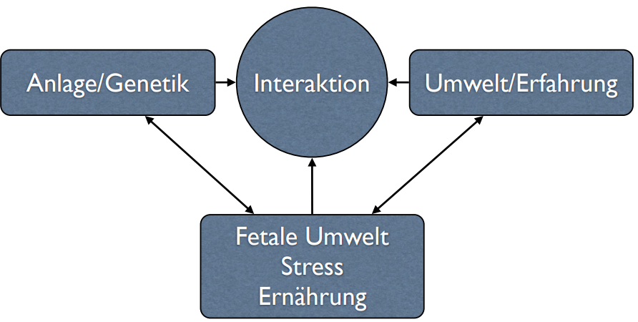
Aristoteles – Mentalismus
Descartes – Dualismus
Darwin - Materialismus
Nicht additiv
Nicht linear
Überwiegend nicht verstanden
Komplex
Und systematisch miteinander verbunden
Descartes
Immaterielle Psyche
Materieller Körper
Psyche wirkt mechanisch auf den Körper
Zirbeldrüse von immenser Bedeutung
Aristoteles
Verhalten durch Psycho (Seele) bestimmt
Mentale Vorgänge sind nicht untersuchbar
Psychische Funktionen unter anderem:
Wahrnehmung
Empfindung
Aufmerksamkeit
Emotion
Motivation
Gedächtnis
Wille
4,5 Mrd. Ursprung der Erde
3,5 Mrd. Erstes Leben
700 Mio. Tiere mit ersten Hirnzellen
250 Mio. Erstes Gehirn
4 Mio. Erstes menschenähnliches Gehirn
200k-100k Modernes Menschengehirn
Darwin
Evolutionstheorie
Gene bestimmen Verhalten

Slide 3
Evolution der Wirbeltiere
Belege für die Evolutionstheorie
Evolution, Genetik & Erfahrung
Vorlesung
Evolution, Genetik & Erfahrung
Vorlesung
Domänen
Cladogramm
Evolution, Genetik & Erfahrung
Vorlesung
Evolution, Genetik & Erfahrung
Vorlesung
Zoologisch- taxonomisches Ordnungsprinzip
Fünf Primatenfamilien
Evolution, Genetik & Erfahrung
Vorlesung
Evolution, Genetik & Erfahrung
Vorlesung
Evolution des Gehirns und des Verhaltens
Wanderung des Menschen
Evolution, Genetik & Erfahrung
Vorlesung
Evolution, Genetik & Erfahrung
Vorlesung

Slide 4
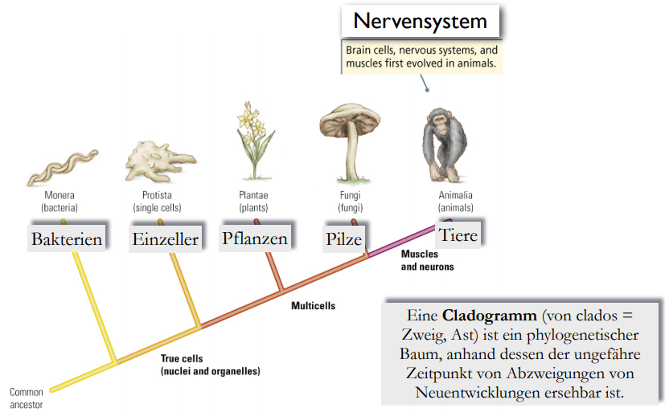
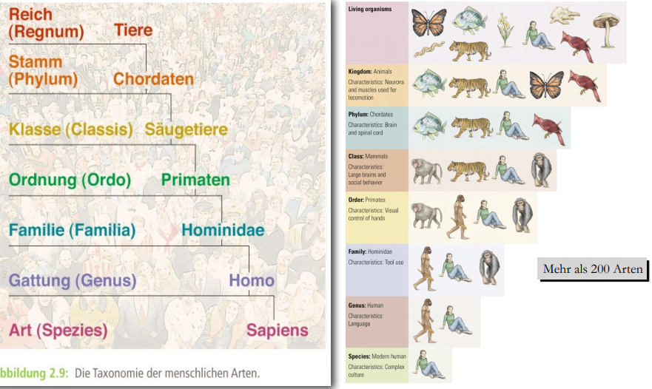
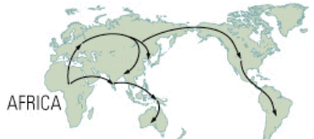
Homologie
Ähnlichkeiten durch Gene
Analogie
Ähnlichkeiten durch Selektionsdrücke
Fitness
Fähigkeit zu überleben und Gene weiterzugeben
600 Mio. Zellkomplexe
450 Mio. Chordatiere
425 Mio. Wirbeltiere
400 Mio. Amphibien
300 Mio. Reptilien
180 Mio. Säugetiere
150 Mio. Vögel
6 Mio. Hominiden
4
Archaebakterien (Archae)
Bakterien (Bacteria)
Eukaryoten (Eukarya)
Tiere (Animalia)
Pflanzen (Plantae)
Pilze (Fungi)
Protisten (Protista)
Menschenaffen
Hominide
Halbaffe:
Madagaskar / Südostasien
Altweltaffe:
Afrika & Asien
Kommaförmige Nasenlöcher und schmalen Nasensteg
Neuweltaffe
Süd- & Lateinamerika
Runde Nasenlöcher und breiten Nasensteg
5
8
Starke Grössenunterschiede
Viele zentrale Gehirnstrukturen bei allen Gehirnen

Slide 5
Biologische Grundlagen von Verhalten
Leistungen des Menschen
Kapitel
Vorlesung
Kapitel
Vorlesung
Mendels Theorie
Chromosom
Kapitel
Vorlesung
Kapitel
Vorlesung
Genexpression
6
Kapitel
Vorlesung
Kapitel
Vorlesung
7
8
Kapitel
Vorlesung
Kapitel
Vorlesung

Slide 6
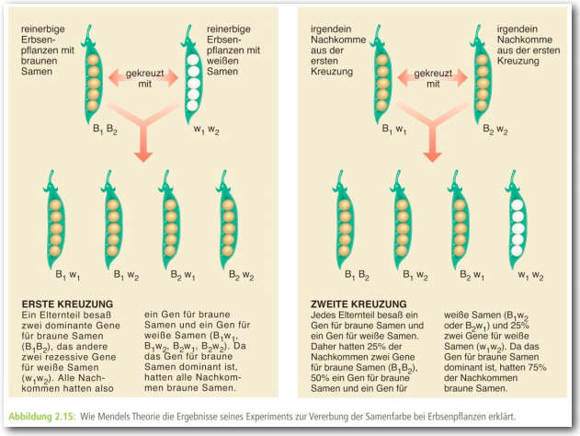
6000 Sprachen (20k Dialekte)
Verschiedene ökologische Nischen
Aussergewöhnliche Leistungen
Grundsatz des Verhaltens:
Weitergabe der Gene
Stärkung der eigenen Fitness
Kooperation
Wettbewerb
Fürsorge
Empathie
Aggression
…
Gene lokalisiert auf Chromosomen
23 Chromosomenpaare
22 Autosome
1 Gonosom (Geschlechtschromosome)
6
Molekül trennt sich teilweise auf
Messenger-RNA wird vom freigelegten Teil transkribiert
mRNA geht zu einem Ribosom
Aminosäuren werden transfer-RNA
8
7

Slide 7
1
2
Kapitel
Vorlesung
Kapitel
Vorlesung
3
4
Kapitel
Vorlesung
Kapitel
Vorlesung
5
6
Kapitel
Vorlesung
Kapitel
Vorlesung
7
8
Kapitel
Vorlesung
Kapitel
Vorlesung

Slide 8
2
1
4
3
6
5
8
7

Slide 9
1
2
Kapitel
Vorlesung
Kapitel
Vorlesung
3
4
Kapitel
Vorlesung
Kapitel
Vorlesung
5
6
Kapitel
Vorlesung
Kapitel
Vorlesung
7
8
Kapitel
Vorlesung
Kapitel
Vorlesung

Slide 10
2
1
4
3
6
5
8
7

Slide 11
1
2
Kapitel
Vorlesung
Kapitel
Vorlesung
3
4
Kapitel
Vorlesung
Kapitel
Vorlesung
5
6
Kapitel
Vorlesung
Kapitel
Vorlesung
7
8
Kapitel
Vorlesung
Kapitel
Vorlesung

Slide 12
2
1
4
3
6
5
8
7

Slide 13
1
2
Kapitel
Vorlesung
Kapitel
Vorlesung
3
4
Kapitel
Vorlesung
Kapitel
Vorlesung
5
6
Kapitel
Vorlesung
Kapitel
Vorlesung
7
8
Kapitel
Vorlesung
Kapitel
Vorlesung

Slide 14
2
1
4
3
6
5
8
7

Slide 15
1
2
Kapitel
Vorlesung
Kapitel
Vorlesung
3
4
Kapitel
Vorlesung
Kapitel
Vorlesung
5
6
Kapitel
Vorlesung
Kapitel
Vorlesung
7
8
Kapitel
Vorlesung
Kapitel
Vorlesung

Slide 16
2
1
4
3
6
5
8
7

Slide 17
1
2
Kapitel
Vorlesung
Kapitel
Vorlesung
3
4
Kapitel
Vorlesung
Kapitel
Vorlesung
5
6
Kapitel
Vorlesung
Kapitel
Vorlesung
7
8
Kapitel
Vorlesung
Kapitel
Vorlesung

Slide 18
2
1
4
3
6
5
8
7

Slide 19
1
2
Kapitel
Vorlesung
Kapitel
Vorlesung
3
4
Kapitel
Vorlesung
Kapitel
Vorlesung
5
6
Kapitel
Vorlesung
Kapitel
Vorlesung
7
8
Kapitel
Vorlesung
Kapitel
Vorlesung

Slide 20
2
1
4
3
6
5
8
7

